Slide 1
CS231. Nhập môn thị giác máy tính
Bài thực hành 7
Xác định vị trí đối tượng dùng mô hình tích chập

Slide 2
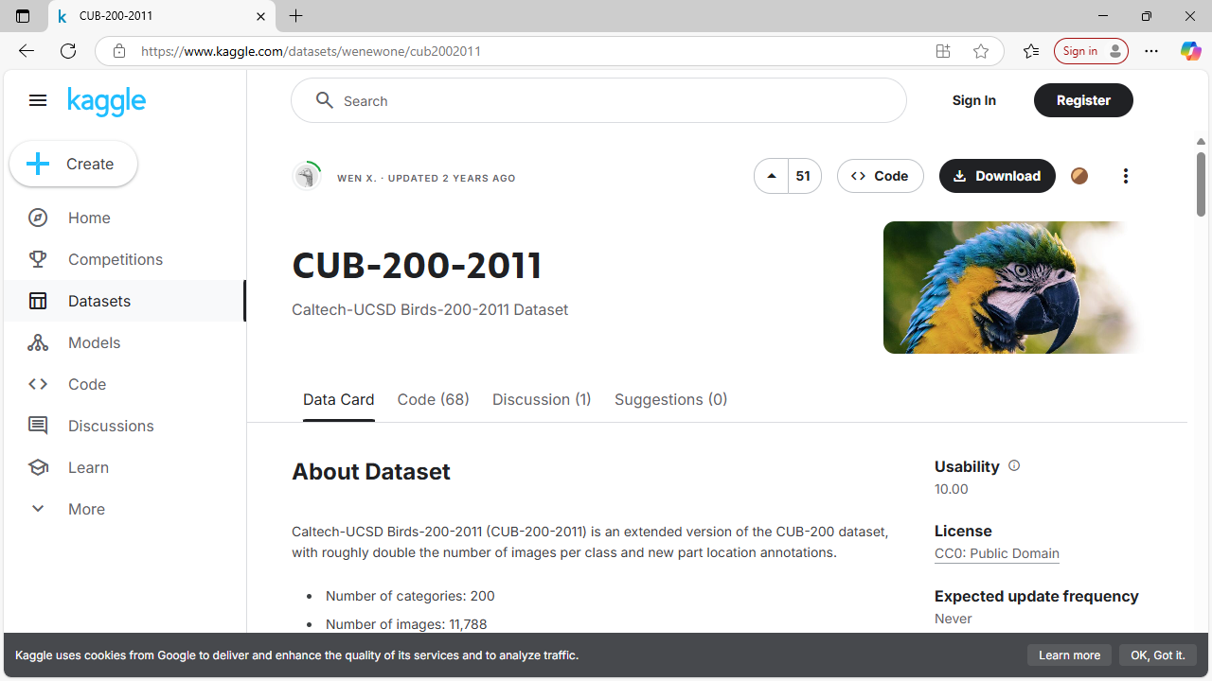
Mô tả
Dataset CUB là một trong những datatset phổ biến cho bài toán Object Localization.
Link: https://www.kaggle.com/datasets/wenewone/cub2002011

Slide 3
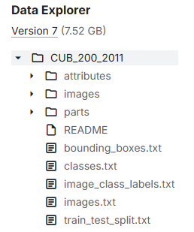
Mô tả

Slide 4
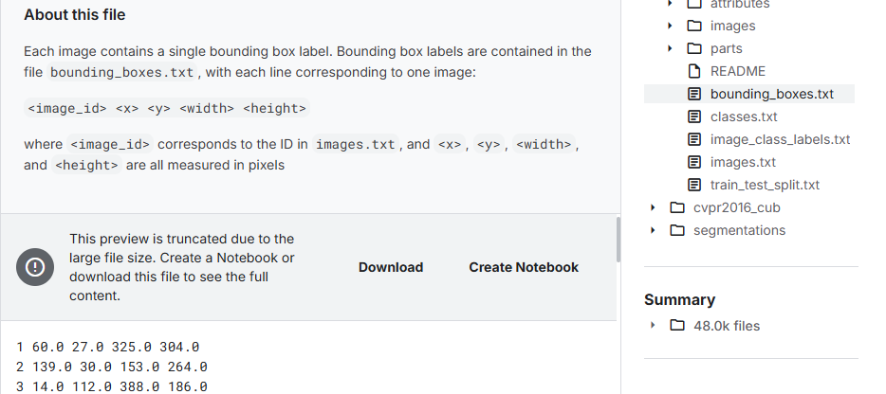
Mô tả

Slide 5
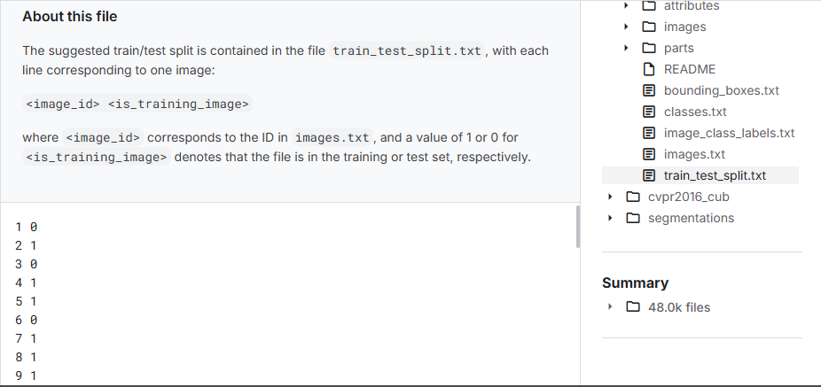
Mô tả

Slide 6
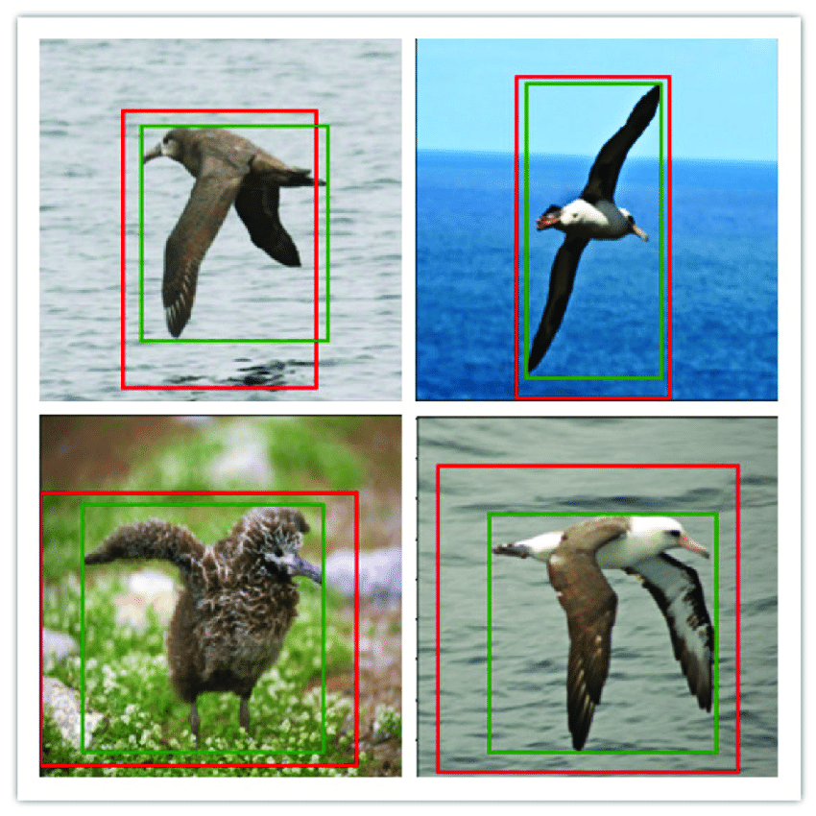
Mô tả

Slide 7
Yêu cầu
Dựa trên dataset CUB trên, các em hãy xây dựng mô hình mạng học sâu để thực hiện bài toán này.

